Slide 1
Wink
——软件工程项目答辩
报告人：1752026 李航
1650350 乔宇
1652977 王星洲
1753499 潘小逸

Slide 2
目录
contents
01
项目介绍
04
概要设计
02
需求产出
05
详细设计
需求分析
06
应用展示
03

Slide 3
01
项目介绍

Slide 4

Wink——新闻分享APP
新闻
动态
评论
今日头条
微博
新闻评论
动态
网易新闻
新闻评论
动态
腾讯新闻
先关注，后评论，不关注，评论消失

Slide 5
原型开发+SCRUM + XP
项目采用SCRUM开发，前期只是简单的开发，并迭代需求，到后期短时间多次迭代直至项目完成。
本项目使用XP极限编程，小组共有四人，两人负责前端，两人负责后端，结成两队编程。
因为安卓移动应用开发的特殊性，每次冲刺完毕就可以交付一个未完成版的应用，通过不断地迭代产出最终项目，所以软件过程使用原型开发模型。

Slide 6
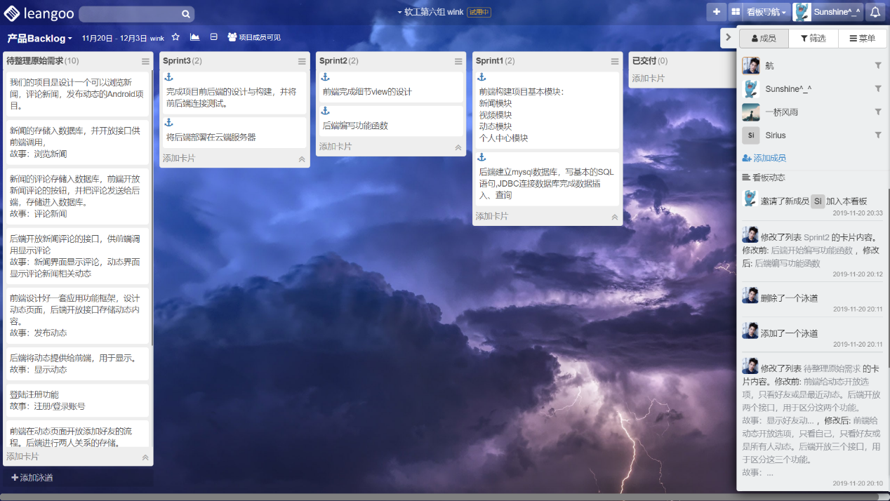
工具
软件项目管理工具：Leangoo（领歌）是我们在第二次会议结束后采用的软件过程管理工具，这是一个适用于Scrum过程模式的管理工具。

Slide 7
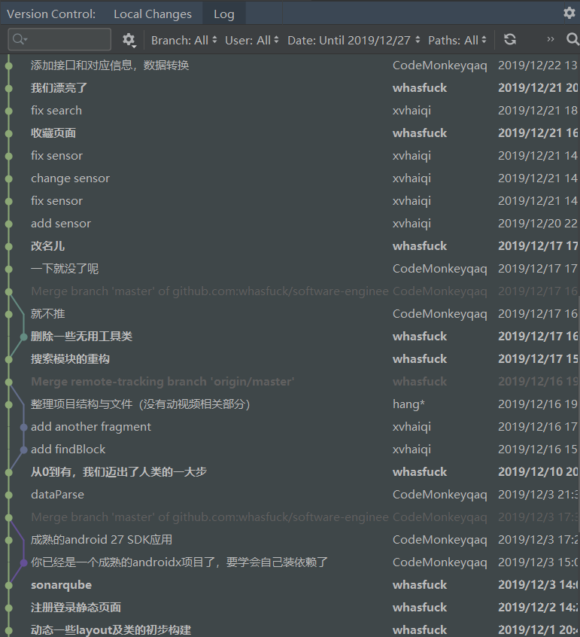
工具
版本控制工具：Github
接下来我们使用了vs code 和 intellij idea/Android Studio自身集成的git工具来进行版本管理，避免额外安装图形化界面。

Slide 8
工具
测试工具：
SonarCube
Junit
Leakcanary

Slide 9
02
需求产出

Slide 10
沟通产出需求
SCRUM开会，头脑风暴，角色互换，询问同学，使用不同种类的新闻APP，老师的建议

Slide 11
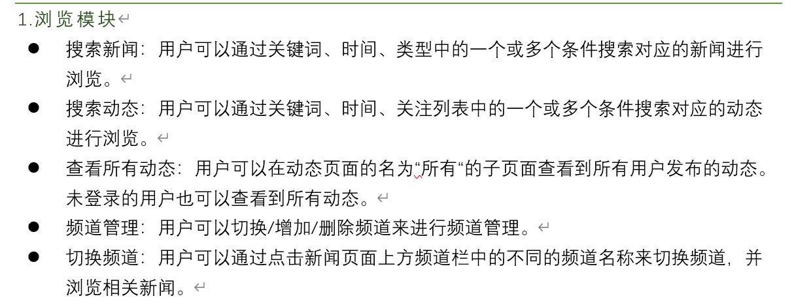
用户故事

Slide 12
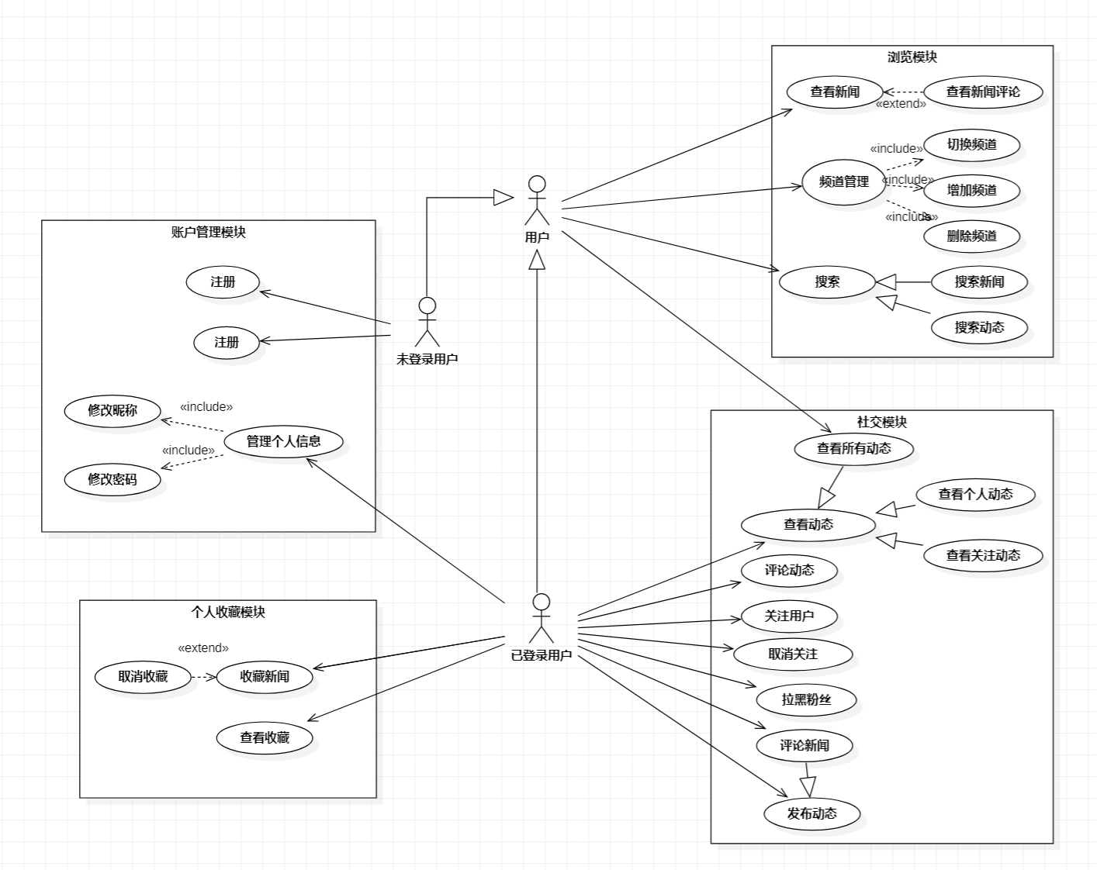
产品——用例图

Slide 13
03
需求分析

Slide 14
域分析
媒体领域
新闻领域
社交领域
移动应用领域
技术资料
类的分类
域分析模型
已有的APP
域分析
复用标准
采访别的同学
功能模型
老师建议
域语言
当前/未来需求

Slide 15
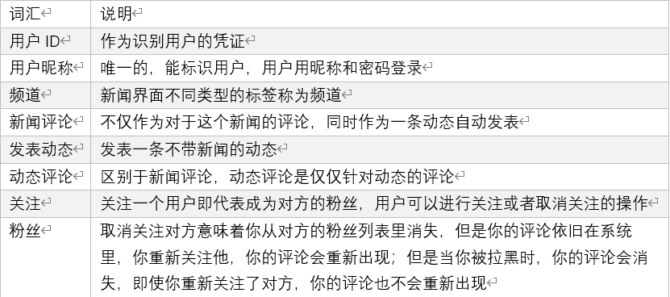
域分析
类的分类
普通类/抽象类/接口
域分析模型
功能模型
五阶段建模
域语言

Slide 16
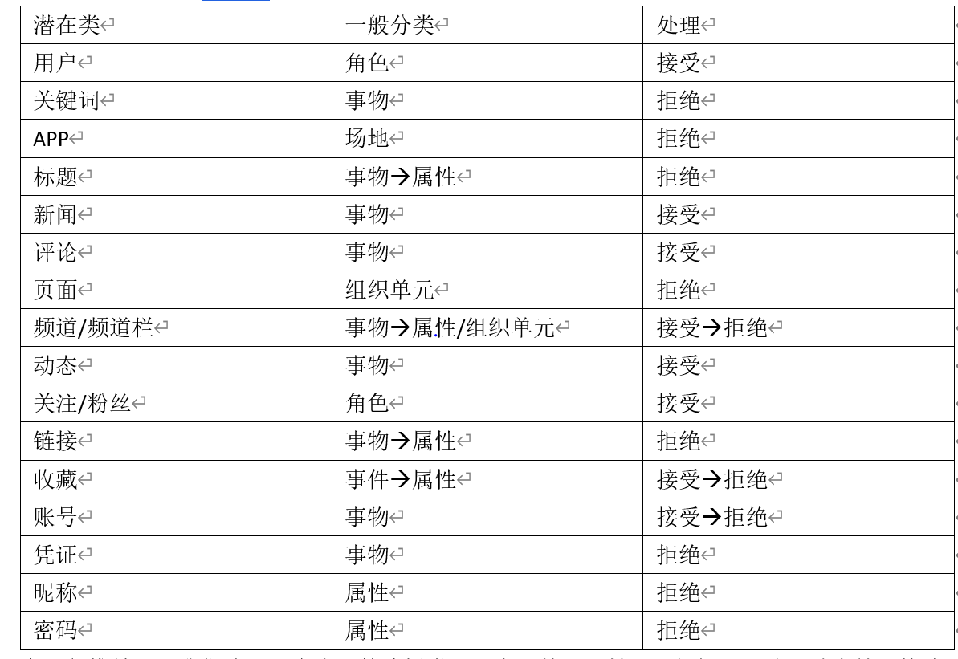
内容建模
提取分析类

Slide 17
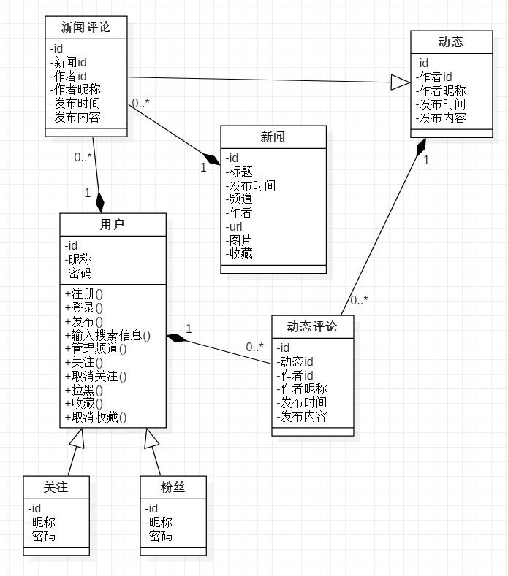
内容建模
分析类图

Slide 18
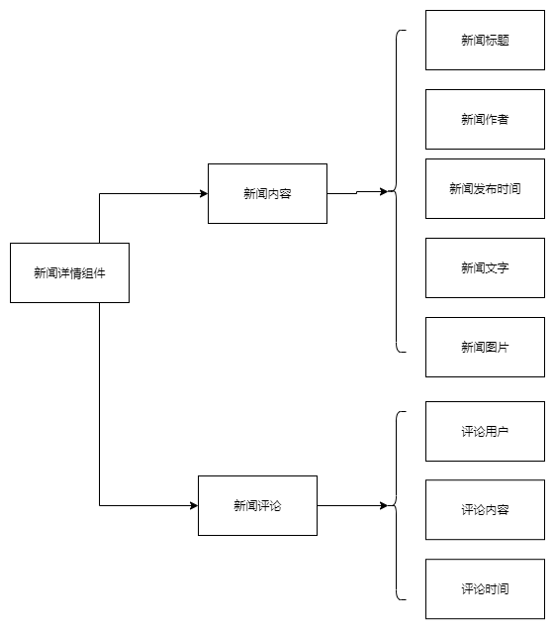
内容建模
新闻组件图

Slide 19
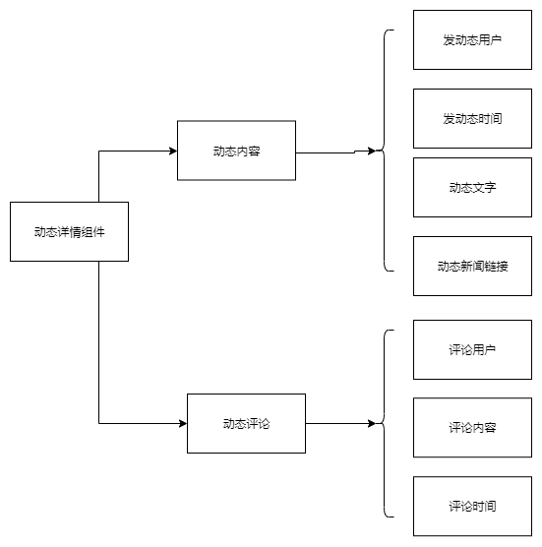
内容建模
动态组件图

Slide 20
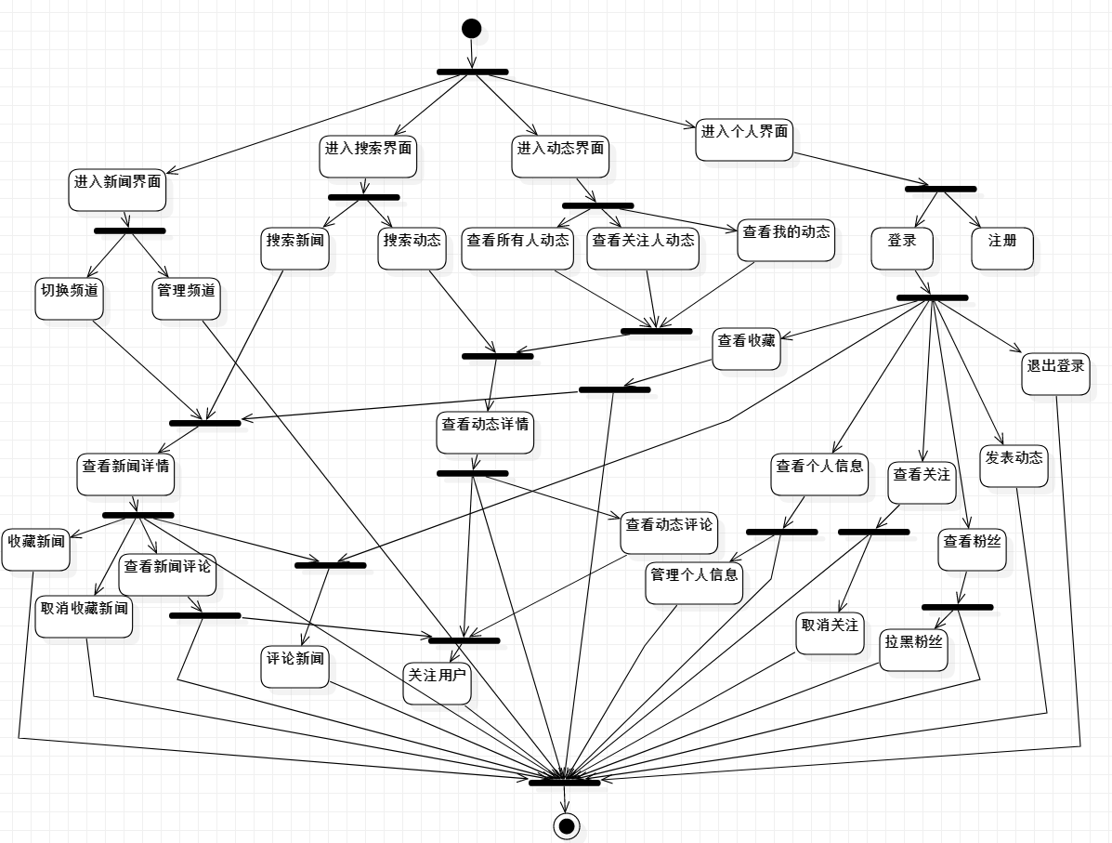
功能建模
系统级活动图

Slide 21
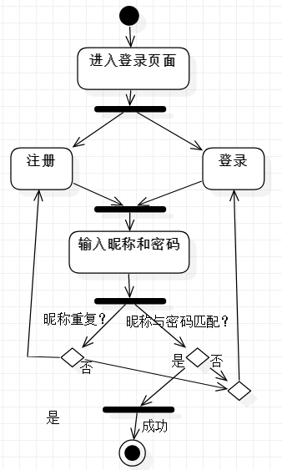
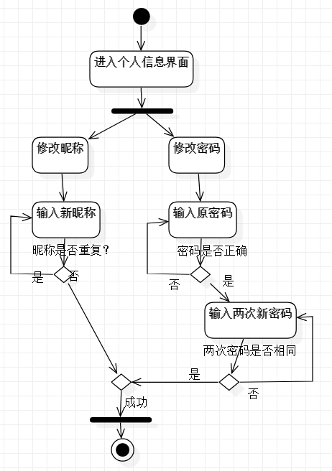
功能建模
登陆/注册
管理个人信息

Slide 22
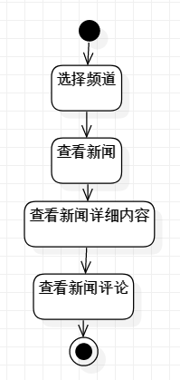
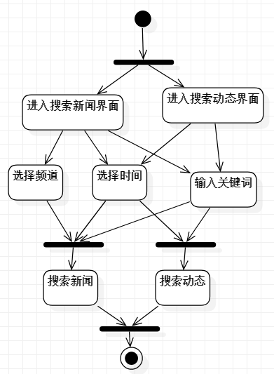
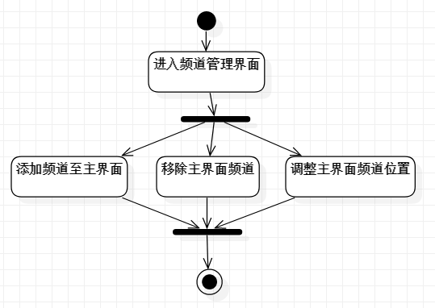
功能建模
切换频道/查看新闻
频道管理
搜索新闻/动态

Slide 23
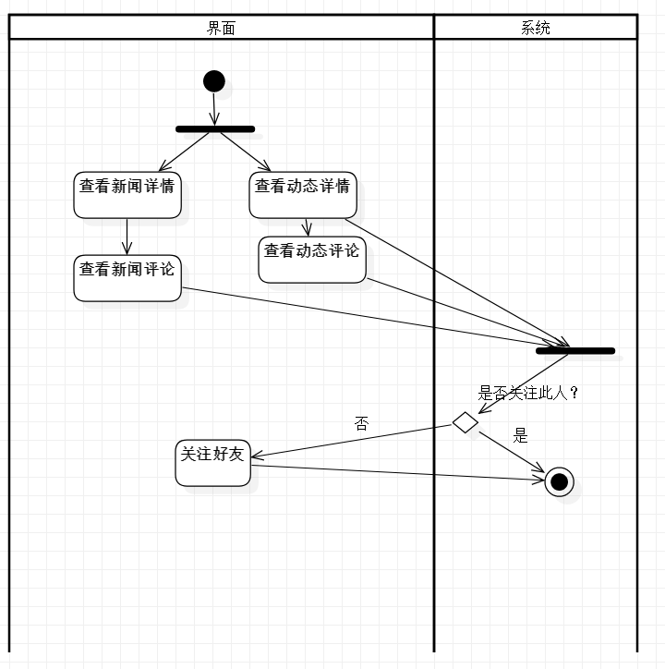
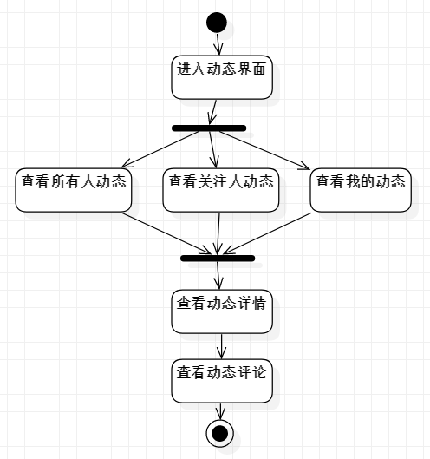
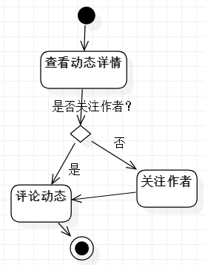
功能建模
查看动态
评论动态
关注好友

Slide 24
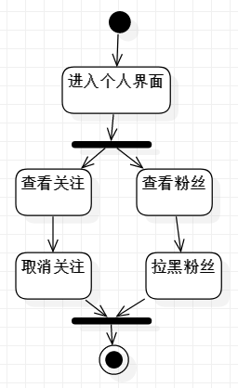
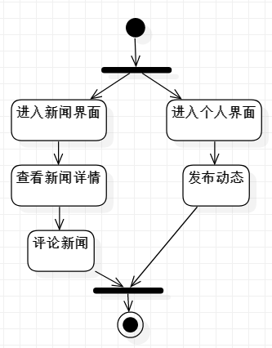
功能建模
发布动态（评论新闻）
取关用户/拉黑粉丝

Slide 25
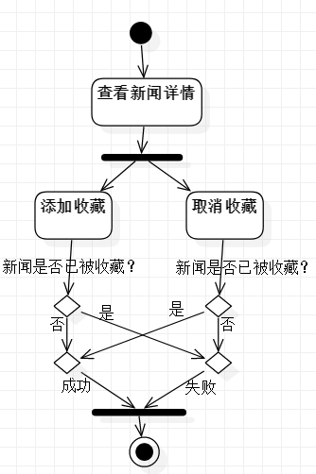
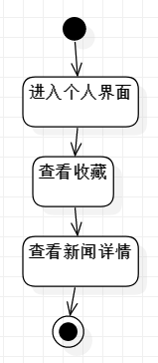
功能建模
收藏新闻/取消收藏新闻
查看收藏

Slide 26
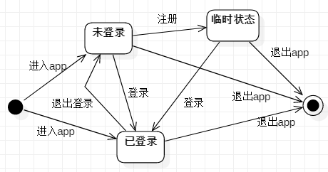
交互建模
用户分析类的状态图

Slide 27
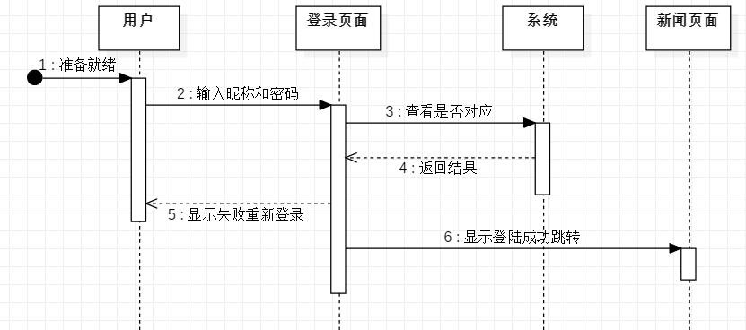
交互建模
注册/登录用例时序图

Slide 28
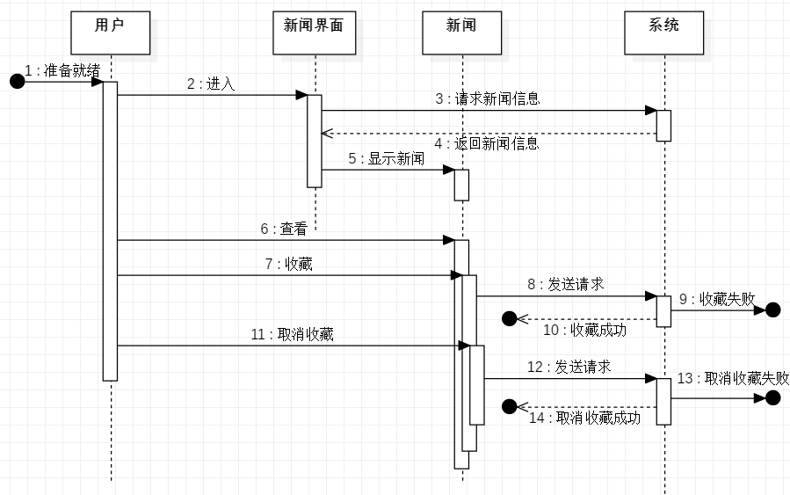
交互建模
收藏/取消收藏用例时序图

Slide 29
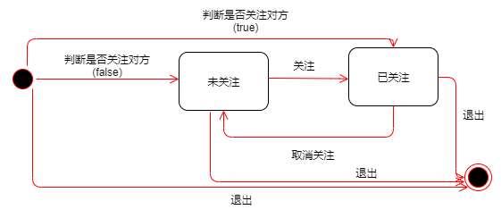
交互建模
关注分析类的状态图

Slide 30
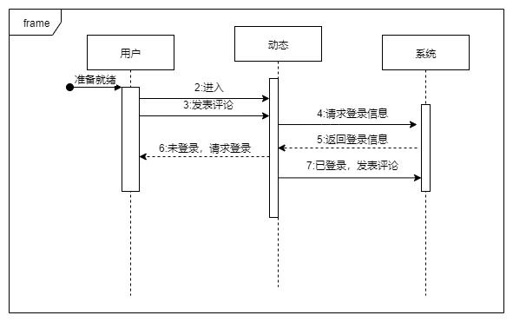
交互建模
评论动态用例时序图

Slide 31
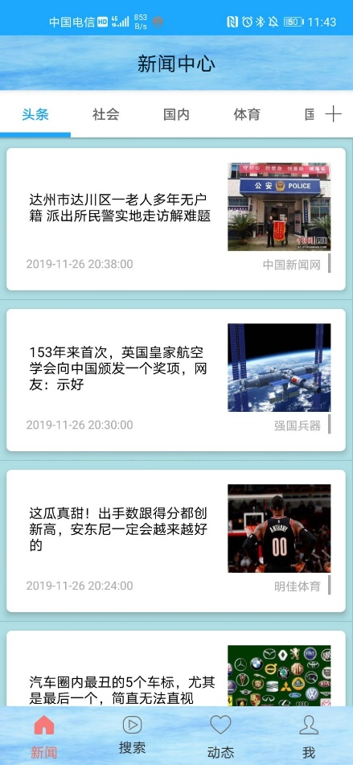
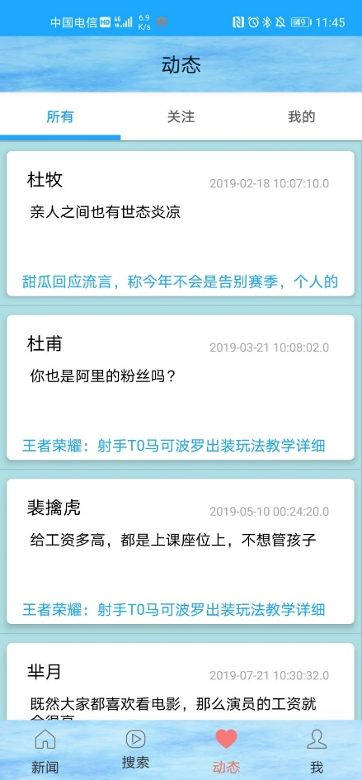
交互建模
界面原型设计
新闻主界面
动态主界面

Slide 32
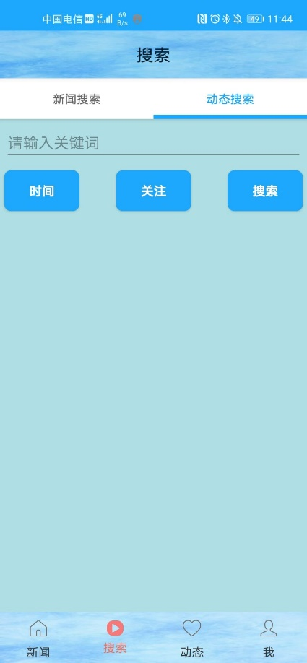
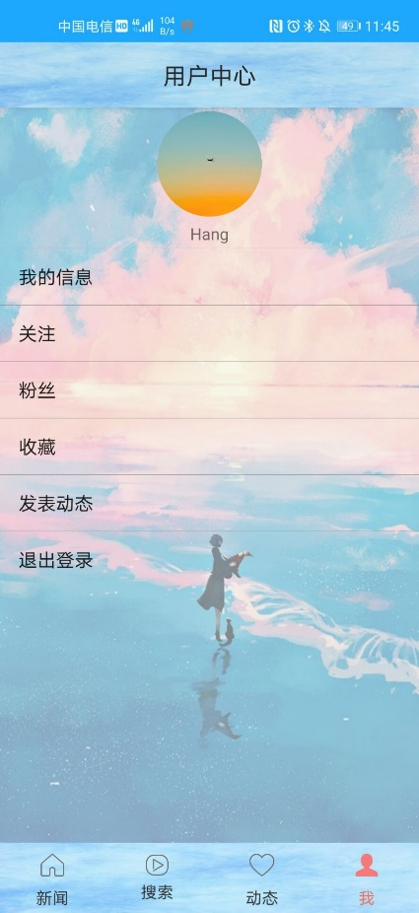
交互建模
搜索主界面
我的主界面

Slide 33
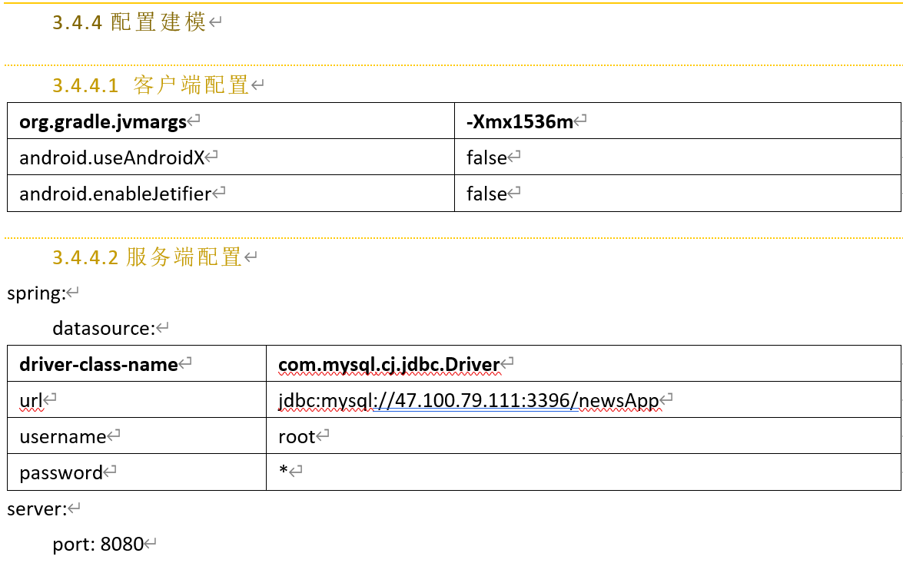
配置建模

Slide 34
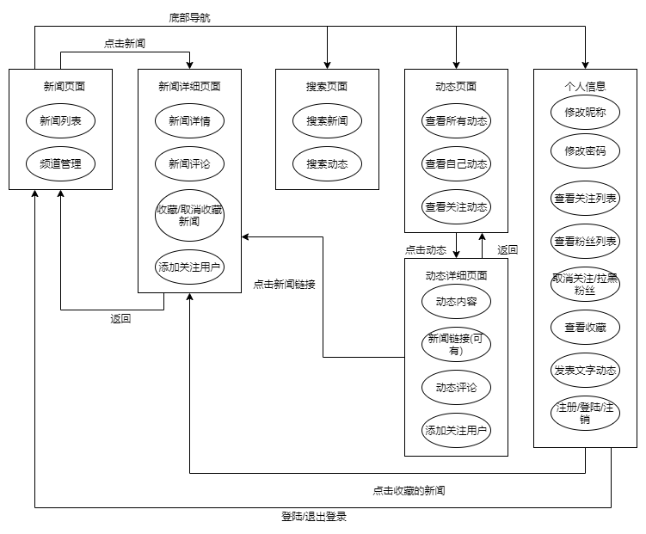
导航建模

Slide 35
非功能需求
性能要求
1. 响应时间：
在网络状况良好的情况下，对于页面的加载，响应时间不超过1s。在并发用户少于100人时，各种异步访问加载的响应时间也应小于1s。
2. 更新处理时间
数据库的更新涉及网络数据传输，与网络传输速度有关。但正常情况下，数据库更新 时间不应超过 1s，网络状况较差的情况下，不应超过 4s。数据库也是异步更新，不影响主进程。
3. 数据转换时间
对于文字的加载，数据转换较快，不应大于1s。对于图片的加载，数据转换速度一般，在网络情况较好时，不应超过2s。对于网页的加载就会更加耗时，在网络情况较好时，不应超过3s。

Slide 36
非功能需求
数据管理能力要求
常量约定
1. 新闻界面新闻 <= 100条
2. 动态界面动态 <= 100条
3. 动态字数 <= 100 字
4. 新闻详情、动态详情评论数无常量约定

Slide 37
非功能需求
安全及保密性要求
软件使用数据
本应用存储的数据并没有用户的一些真实信息，如手机号、身份证号、银行号、真实姓名等等。所以用户在使用软件时，一定要注意保护隐私，不要随意泄漏私密信息，保护自身安全。对于评论、好友、粉丝、收藏等信息则存储在
用户账号数据
本APP只对用户在本系统的用户名、密码等进行保存，个人信息仅与本APP功能相关，不会对用户隐私造成任何不利影响

Slide 38
非功能需求
灵活性要求
1. 项目采用SCRUM模型，一般为2周一个sprint，每周二开例会，总结本周工作进度，并进行头脑风暴提出意见完善系统。
2. 项目使用Leagoo作为项目过程管理工具，定期更新每个sprint的具体任务，并由任务负责人对已完成项目的状态进行更改。
3. 使用Git进行版本控制，采取前后端完全分离的政策，前端一个库，后端一个库，文档一个库，分工明确，灵活度高。
4. 软件采用MVC模式进行设计，界面和逻辑分离，代码维护、扩展变得容易，大大提高了灵活性。
5. 项目采用原型开发，迅速策划并迭代建模，灵活性好。

Slide 39
非功能需求
其他要求
可维护性
本系统的所有代码将会被详细注释，对于系统所有代码，我们会生成详尽的技术文档。对于系统开发过程可能出现的报错，我们将以文档的方式详细罗列报错码及对应的报错信息。
灾难恢复
本应用为服务器-客户端模式的APP应用，数据一部分保存在客户端（本地），但大多重要的信息都保存在服务端。当客户端发生异常闪退或者突然断电等事件，重新进入应用时，可以向服务端重新请求这些数据，完成灾难恢复。

Slide 40
04
概要设计

Slide 41
ACD
网络
新闻APP
页面
安全
用户
实时
系统架构

Slide 42
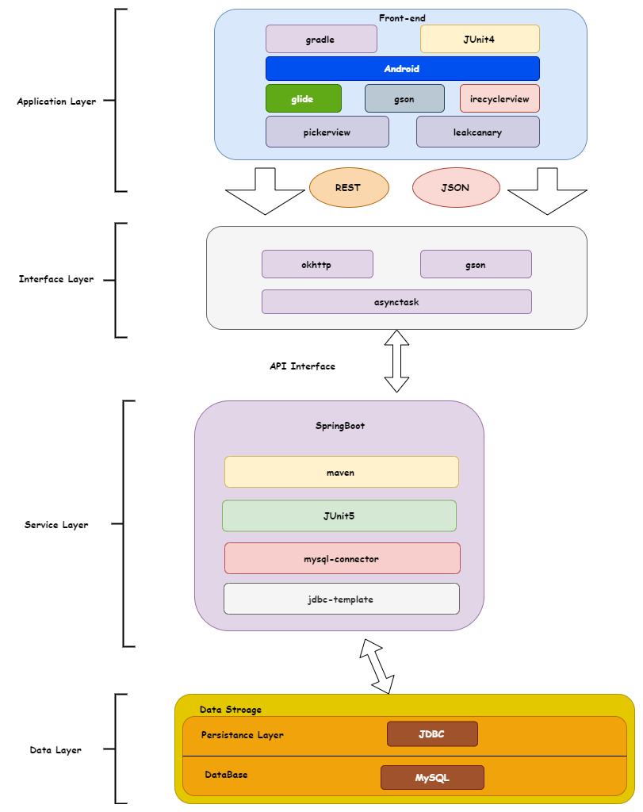
系统整体框架

Slide 43
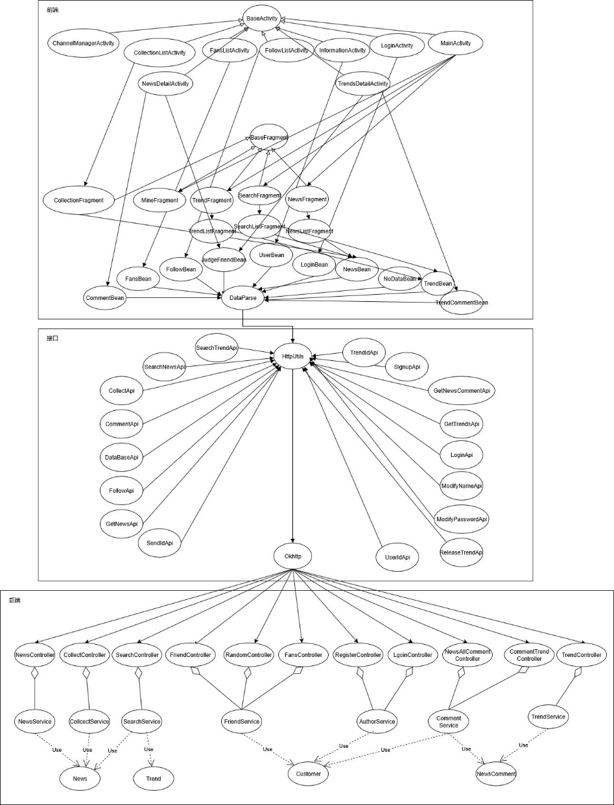
系统软件结构设计

Slide 44
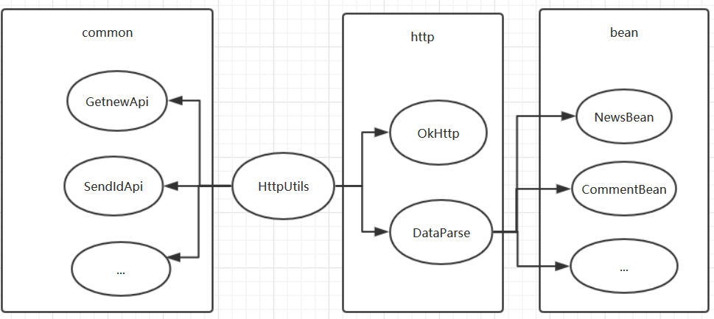
接口设计
HttpUtils

Slide 45
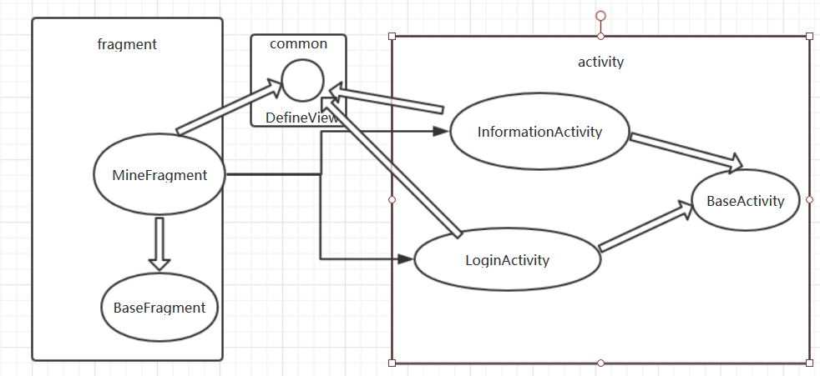
接口设计
MineFragment

Slide 46
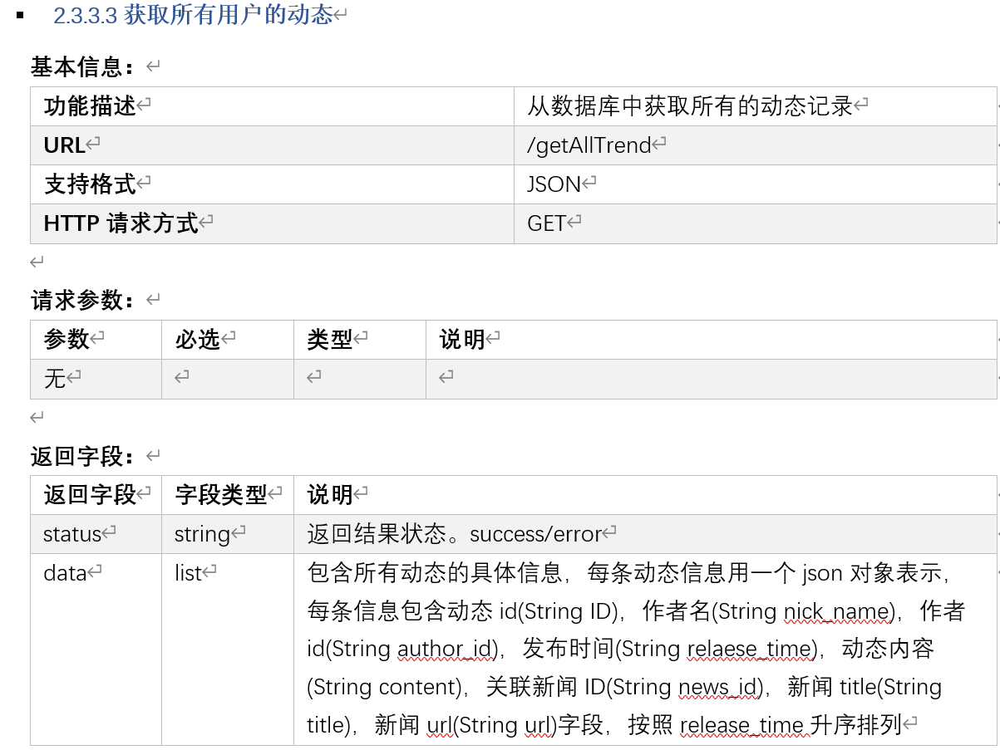
接口设计
数据库接口

Slide 47
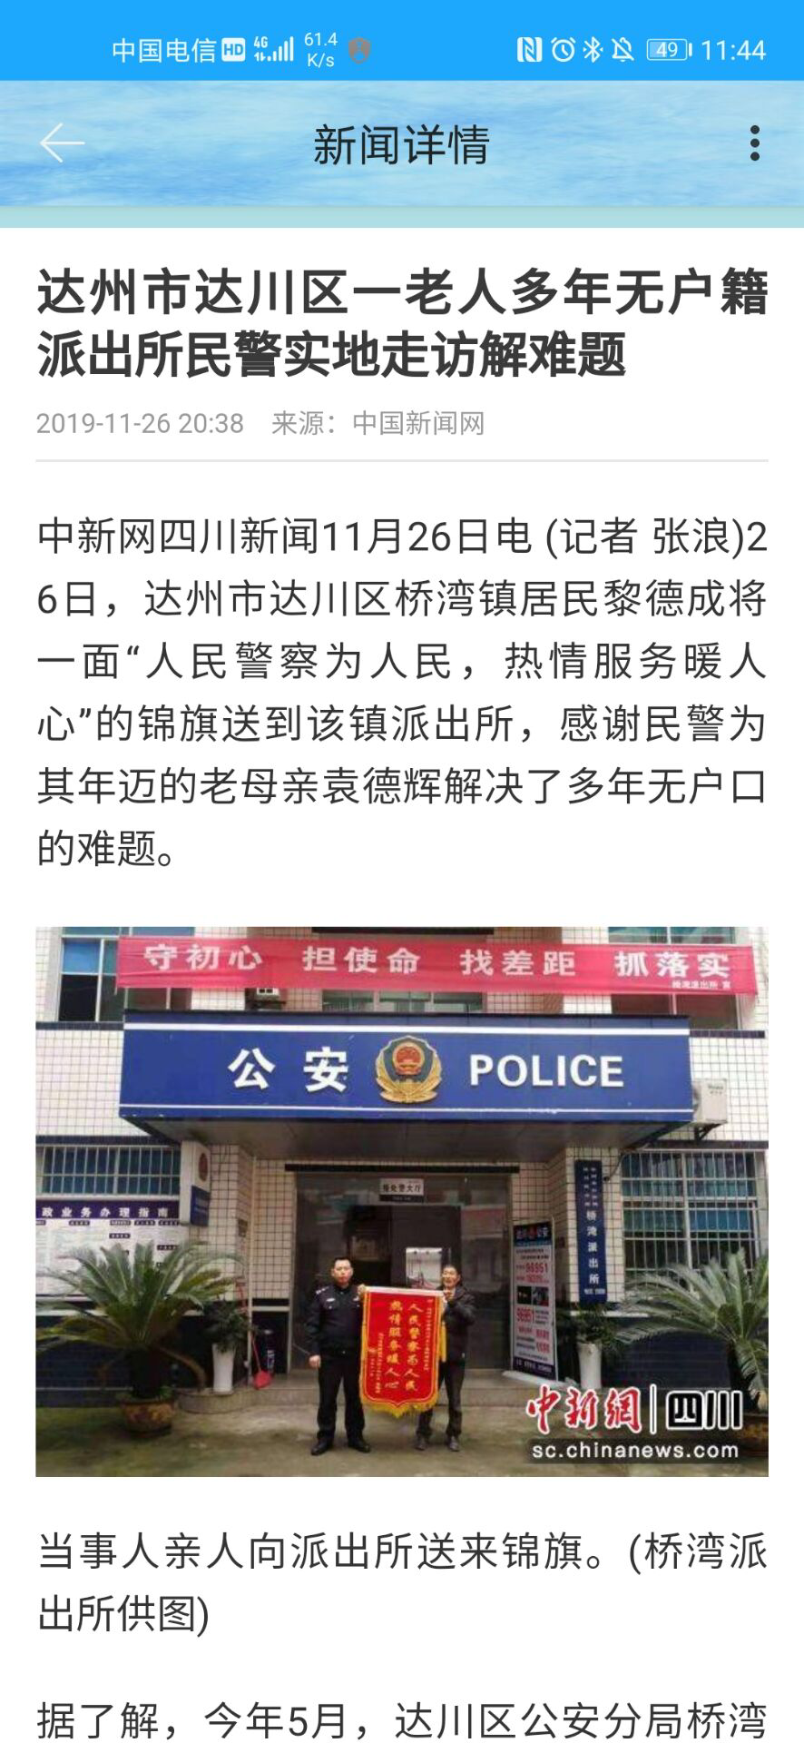
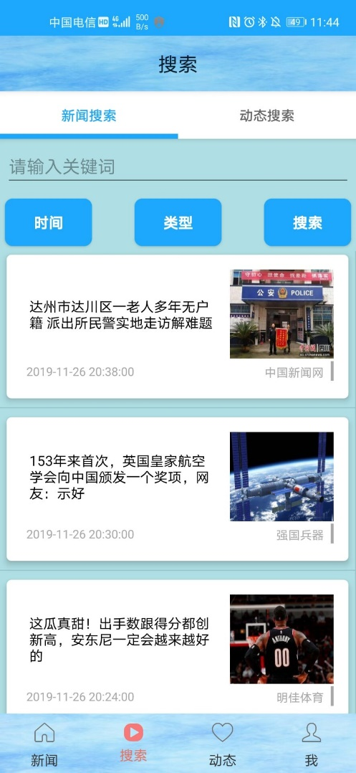
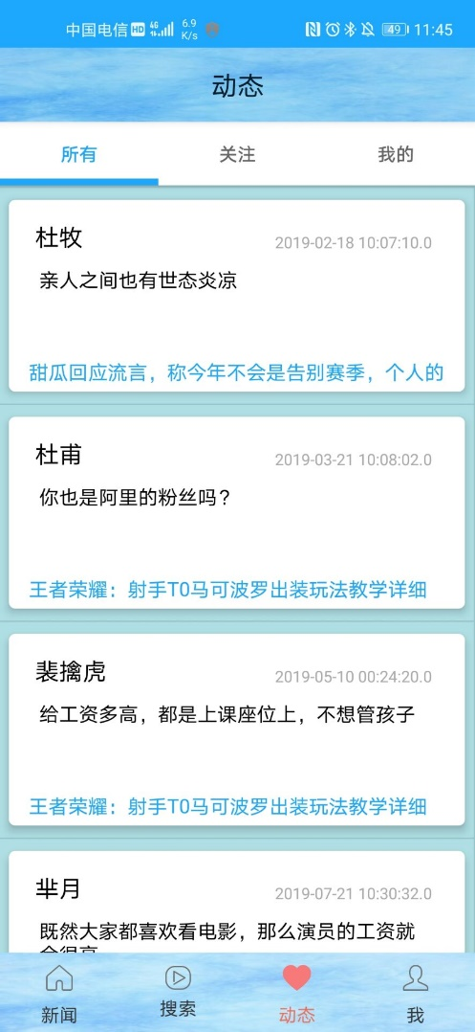
界面设计
新闻详情界面
搜索界面
动态界面

Slide 48
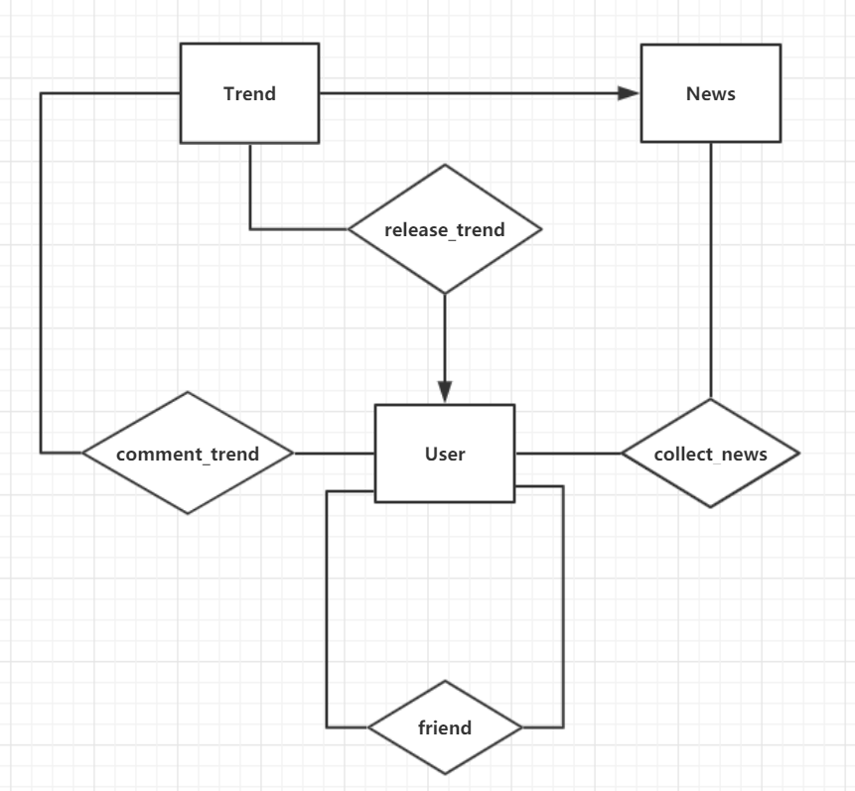
数据库设计
E-R图

Slide 49
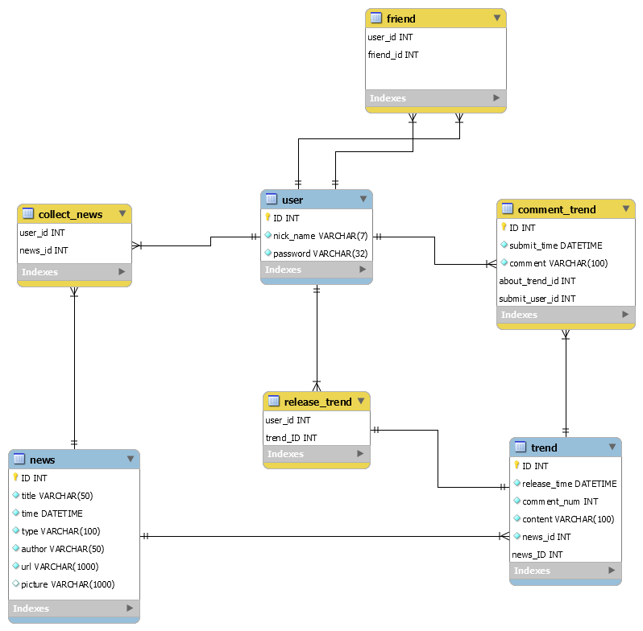
数据库设计
数据表图

Slide 50
05
详细设计

Slide 51
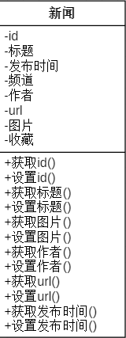
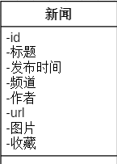
分析类→设计类

Slide 52
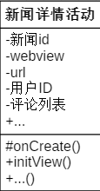
添加边界类和控制类

Slide 53
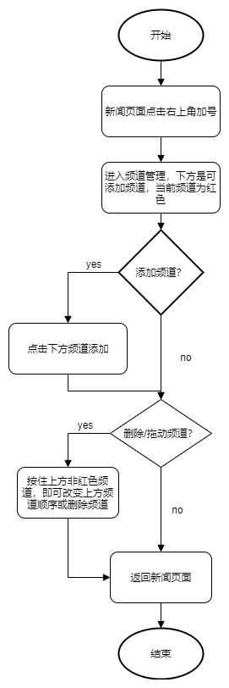
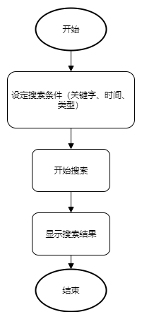
模块设计
浏览模块
新闻浏览
增加/删除频道

Slide 54
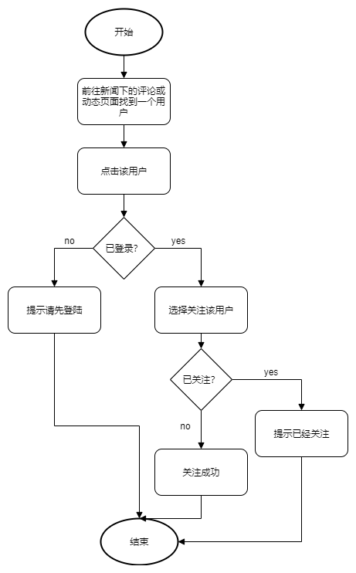
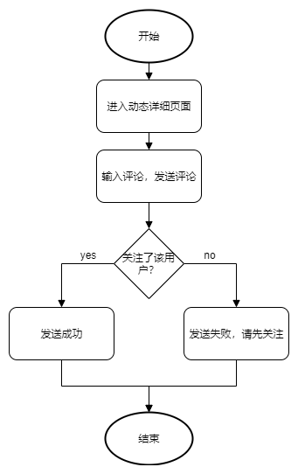
模块设计
社交模块
关注用户
评论动态

Slide 55

模块设计
个人收藏模块
收藏新闻

Slide 56

模块设计
账户管理模块
注册

Slide 57
06
项目展示

